Slide 1
Universidade Federal da Bahia
Faculdade de Arquitetura
Taludes
Volume de Corte e Aterro
Maurício Felzemburgh
Abril 2018

Slide 2
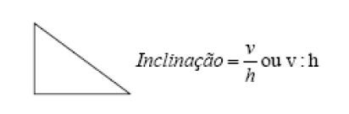
1.0. Conceitos
1.0. Conceitos
1.1. Talude
Superfícies inclinadas resultantes de um corte ou aterro.
Um talude na proporção 2:3 significa que a cada 3 m de avanço no plano
horizontal teremos 2 m no plano vertical.
1.2. Ponto de off- set
Ponto onde o talude se encontra com a superfície original do terreno. (ALVAREZ et al)
1.3. Linhas de Ofsset
Lugar geométrico dos pontos de off-set (ALVAREZ et al)

Slide 3
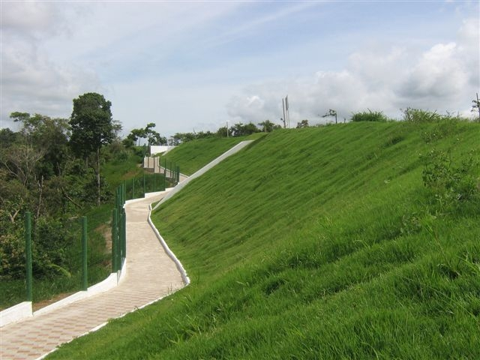
Google images

Slide 4
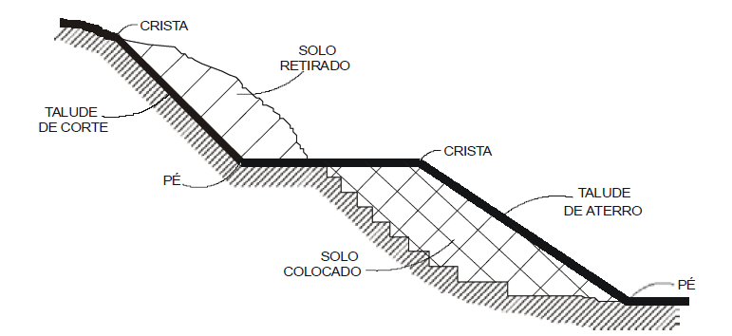
2.0. Tipos de talude
2.1. Taludes de seção mista
ALVAREZ ET AL

Slide 5
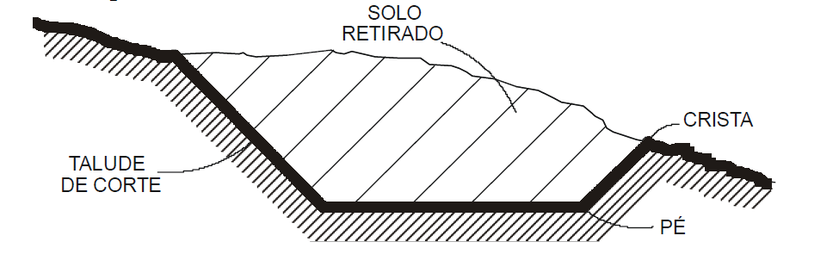
2.0. Tipos de talude
2.1. Taludes de Corte
ALVAREZ ET AL

Slide 6
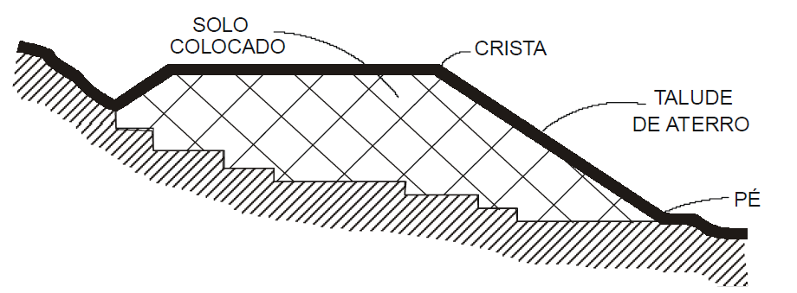
2.0. Tipos de talude
2.1. Taludes de aterro
ALVAREZ ET AL

Slide 7
2.0. Tipos de talude
Taludes de Corte
Declividades dos taludes de corte variam conforme natureza do terreno, abaixo exemplos:
- Argila 4/5 (39°);
- Areia 3/5 (31°);
- Terra vegetal 1/2 (26,5°)
Taludes de aterro
Tendem a ser menos inclinados que os talude de corte pois têm menos estabilidade que o terreno natural.
ALVAREZ ET AL

Slide 8
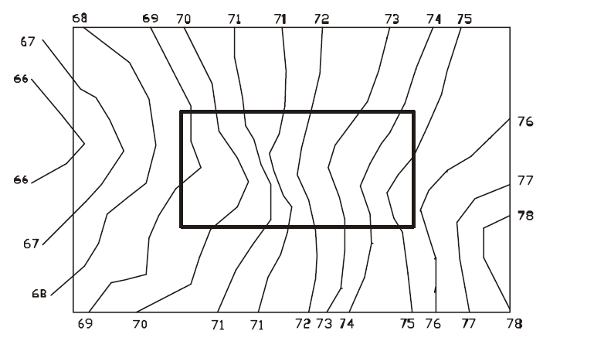
3.0. Determinação de Linhas de Ofsset
Determinação de Linhas de Ofsset
ALVAREZ ET AL

Slide 9
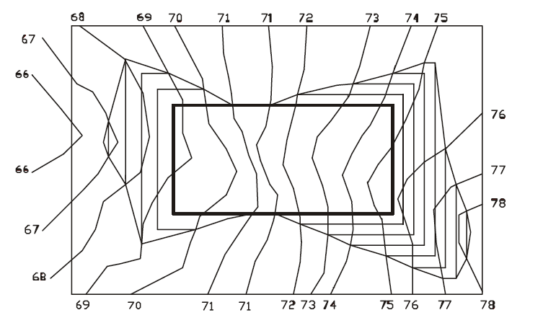
3.0. Determinação de Linhas de Ofsset
Determinação de Linhas de Ofsset
ALVAREZ ET AL

Slide 10

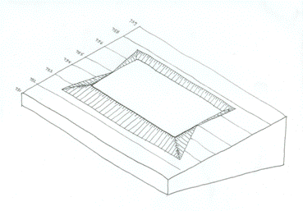
3.0. Determinação de Linhas de Ofsset
Representação conforme
Fonte (Google Imagens)

Slide 11
3.0. Determinação de linhas de off-set
Exercício01. No terreno do exercício 01 da aula de representação de relevo desenhar plataforma de 10 x 05 m, implantada na cota 105. Considerar talude de corte 1/1 e de aterro 2/3. Representar as linhas de off-set.

Slide 12
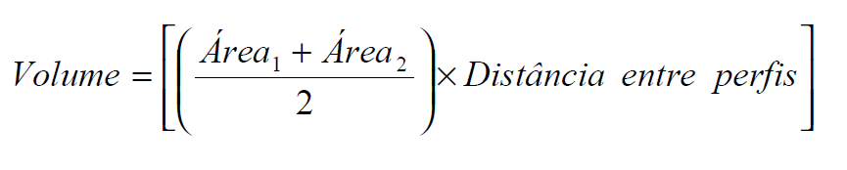
4.0. Cálculo do volume de terra
4.1. Empolamento
Corresponde ao aumento de volume apresentado pelo solo após ser retirado de sua condição original. Varia conforme o tipo de solo.
- Areia e terra vegetal: 20 a 30 %;
- Argila: 25 a 30 %
- Rocha 35 a 50%
4.2. Cálculo de volumes de talude

Slide 13
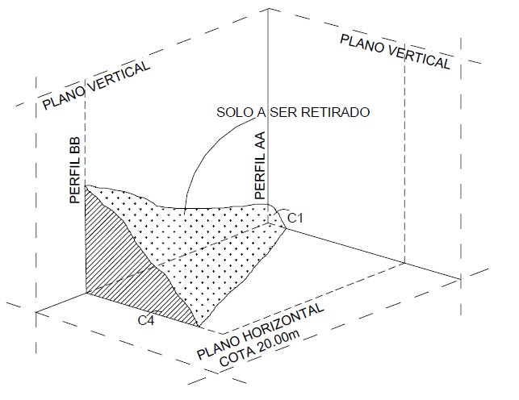
4.0. Cálculo do volume de terra

Slide 14
4.0. Cálculo do volume de terra
Exercício 02.
a) Traçar no terreno anterior 3 perfis longitudinais , 2 nas extremidades do plato e um no meio exato..
b) Determinar no terreno do exercício anterior volumes de corte e aterro, assim como volume final de bota-fora ou volume de solo a ser adquirido. Considerar empolamento de 30%.
c) Redesenhar o patamar para evitar a importação a exportação de solo.
d) Determinar, no terreno original, volume de terra acima da cota 110 m. Calcular volume de terra a ser removida nesta situação.

